Slide 1
Zostań EKObohaterem!

Slide 2
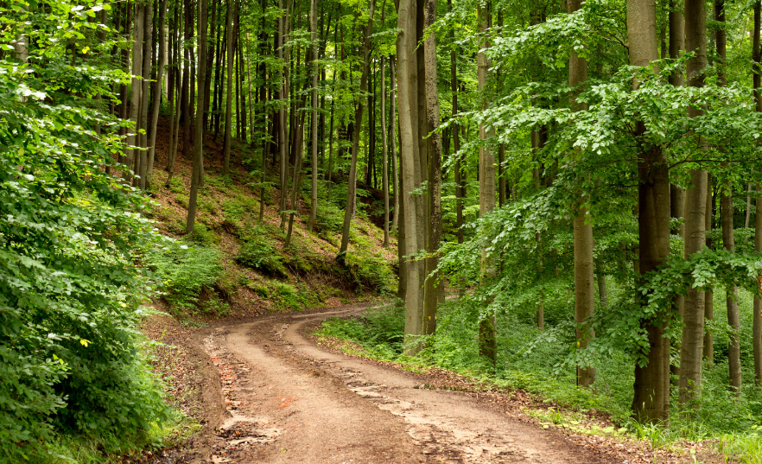
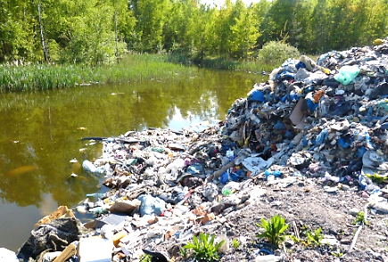

Slide 3
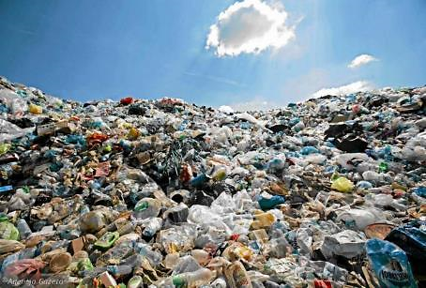
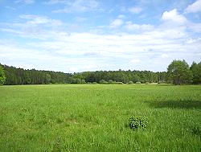
Co wybierasz?
Małymi kroczkami możemy osiągnąć duże efekty!
Notes:
+
,

Slide 4
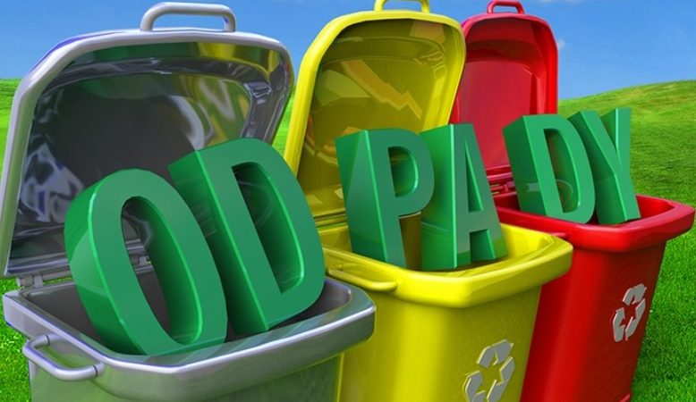
Czym są ODPADY ?
To substancje lub przedmioty, których
się pozbywamy.

Slide 5
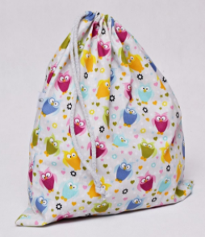
Ile odpadów produkujemy w naszych domach w ciągu roku?
332 kg
115 x

Slide 6
Hierarchia sposobów postępowania z odpadami

Slide 7
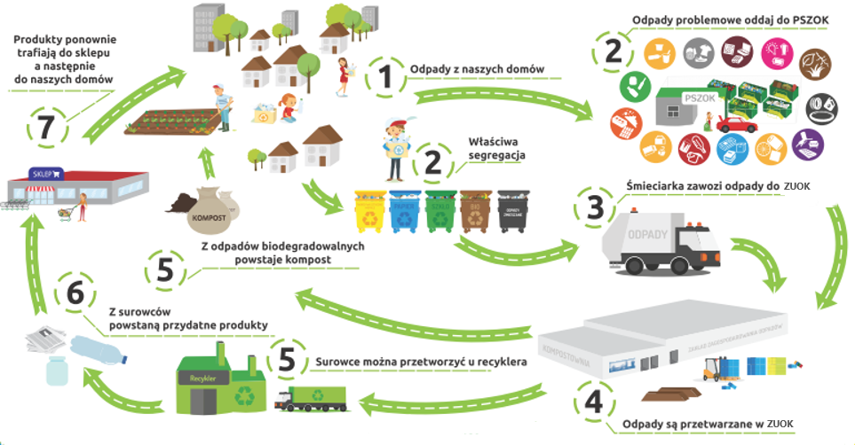
Cykl życia odpadów

Slide 8
WSZYSCY MUSIMY SEGREGOWAĆ!!!

Slide 9
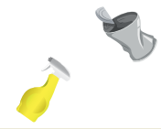
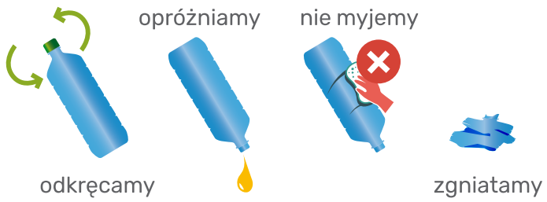
PLASTIK

Slide 10
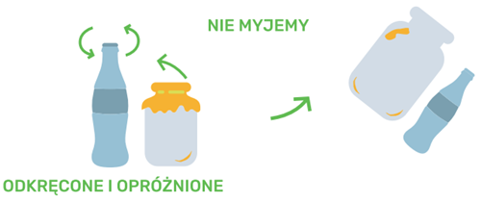
SZKŁO

Slide 11
PAPIER

Slide 12
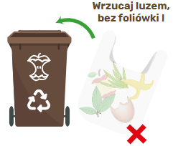
BIO

Slide 13
Kompostowanie

Slide 14
ZMIESZANE
(RESZTKOWE)

Slide 15
Odpady problemowe, niebezpieczne?

Slide 17
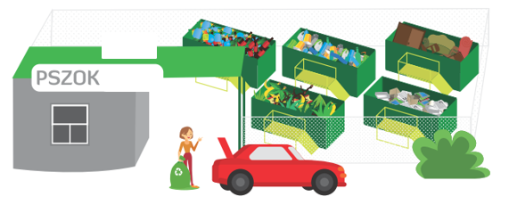
Jakie odpady?

Slide 18
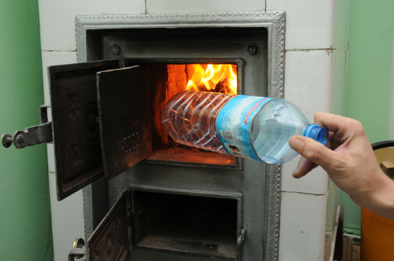

Slide 19
Ciekawostki
Czy wiesz, że makulatura ma 7 żyć? Dobrze wysegregowany papier może nam posłużyć 7 razy zanim straci swoje właściwości.
Plastikowe odpady stanowią duże zagrożenie dla przyrody, jeśli traﬁą np. do lasu czy morza - zwierzęta mogą się
w nie zaplątać lub nimi udusić.
Jeśli każdy z nas wyrzuci do kosza tylko jeden słoik, to na
składowiska w całej Polsce traﬁ rocznie 10 tys. ton szkła.
1 tona papieru z makulatury pozwala zaoszczędzić 17 drzew.

Slide 20
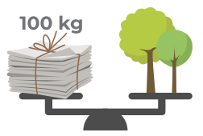
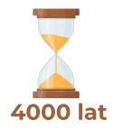
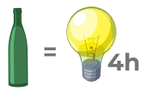
Ciekawostki
Każde 100 kg papieru to średniej wielkości dwa drzewa, przy czym należy wiedzieć, że jedno drzewo produkuje w ciągu roku tlen wystarczający dla 10 osób.
Tworzywa sztuczne produkuje się z ropy naftowej - zasobu, którego ilość jest ograniczona - odzyskując tworzywa sztuczne, oszczędzamy ropę naftową i zużywamy mniej energii.
Szkło można wielokrotnie przetwarzać – poddane recyklingowi zostanie wykorzystane do produkcji kolejnych opakowań lub włókien izolacyjnych.
Szkło nie ulega biodegradacji - czas jego
rozpadu może wynieść ponad 4000 lat.

Slide 21
I Ty możesz być EKObohaterem !

Slide 22
Co wybierasz?
Notes:
+
,

Slide 23
Wykorzystane źródła:
byceko.pl
ecoportal.com.pl
ekologia.pl
Ekorum
Fundacja Arka
Fundacja Nasza Ziemia
Główny Urząd Statystyczny
Ministerstwo Klimatu
nie-truje.pl
Polska Grupa Recyklingu PROEKO
postronienatury.pl
REKOPOL Organizacja Odzysku
Ulica Ekologiczna

Slide 24
Część warsztatowa

Slide 25
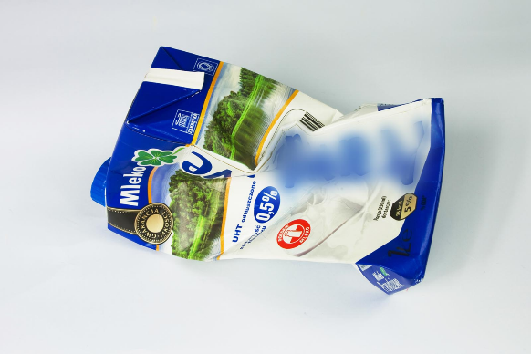
Karton po mleku

Slide 26
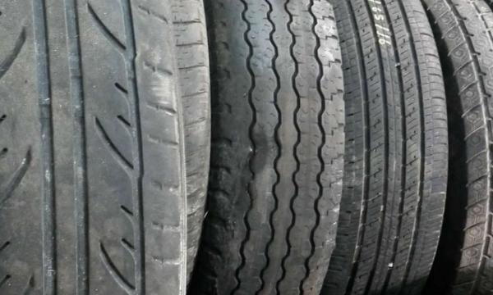
Stare opony

Slide 27
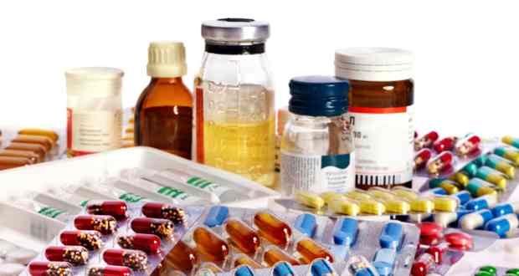
Przeterminowane lekarstwa

Slide 28
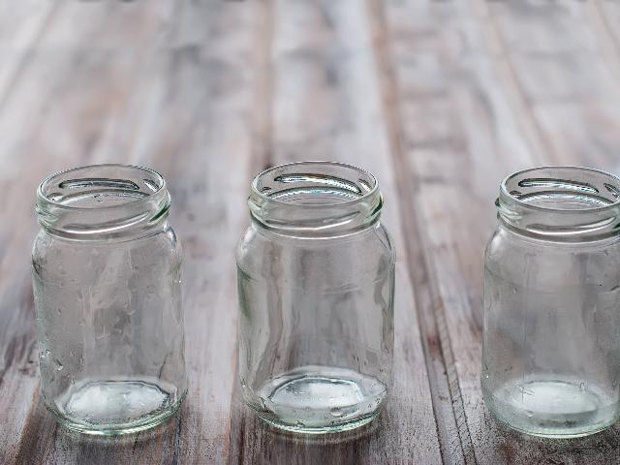
Słoiki

Slide 29
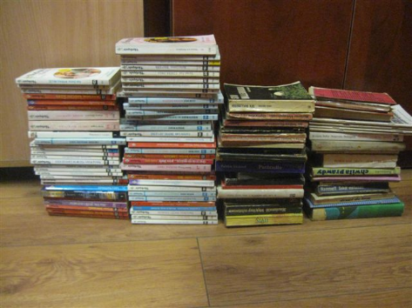
Niepotrzebna, stara książka

Slide 30
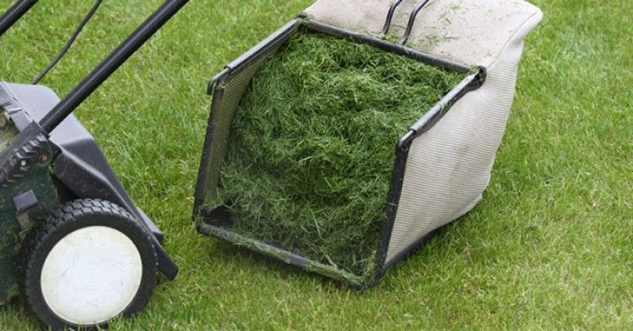
Skoszona trawa

Slide 31
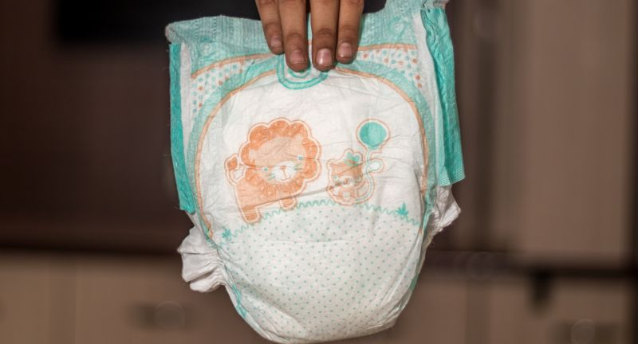
Zużyty pampers

Slide 32
Dziękuję za uwagę!

